Slide 1
MODUL
MEMANIPULASI VIDEO
SUMBER :
Ganjar Miftahuddin, M.Ds
KOMPUTER APLIKASI ADOBE PREMIERE

Slide 2
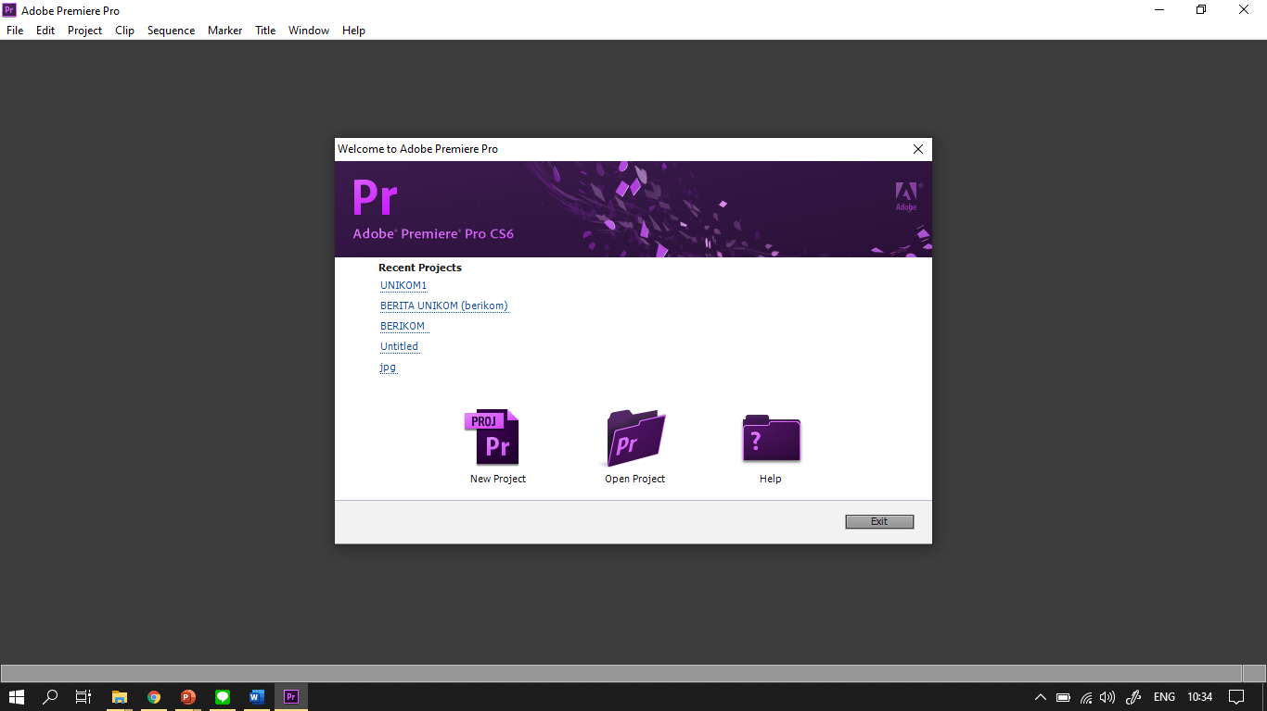
M4-5
KOMPUTER APLIKASI
(ADOBE PREMIERE)
INTRO
Berikut adalah tampilan awal dari adobe premire cs6
Membuka projek yang sudah dikerjakan
Meminta bantuan kepada adobe
Membuat projek baru
Klik untuk membuat projek baru

Slide 3
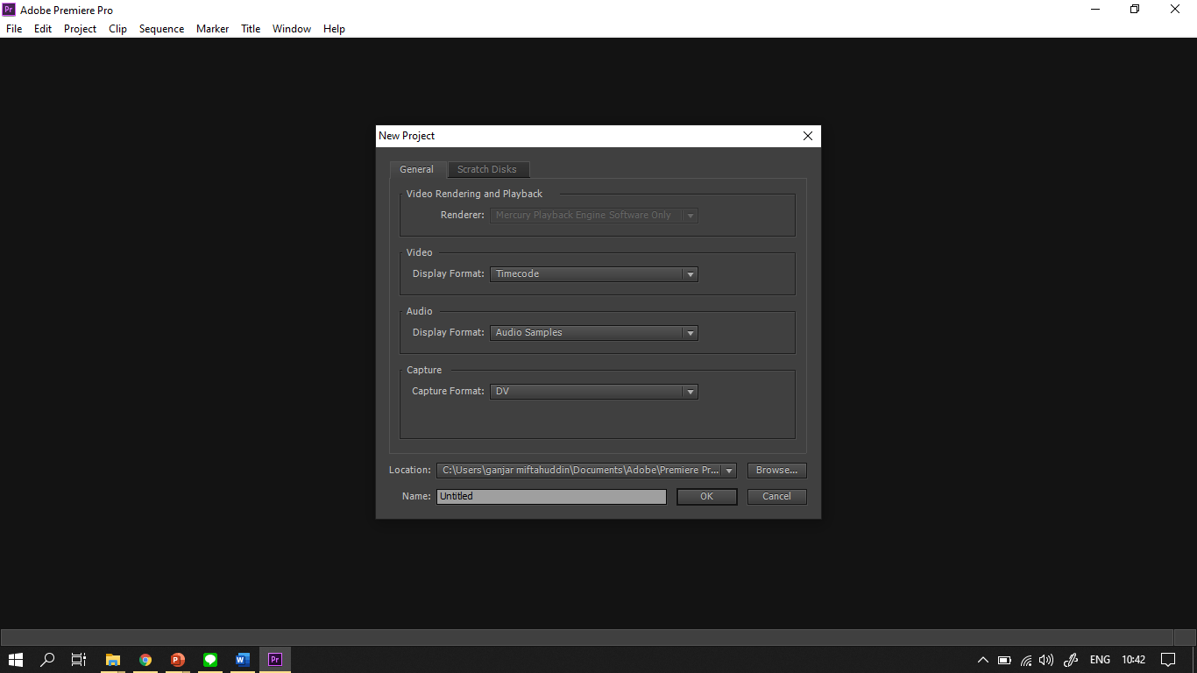
M4-5
KOMPUTER APLIKASI
(ADOBE PREMIERE)
Tampilan NEW PROJEK
Biarkan pengaturan DEFAULT
Cari tataletak penyimpanan file anada yang akan di save
Beri nama file
Setelah itu OK

Slide 4
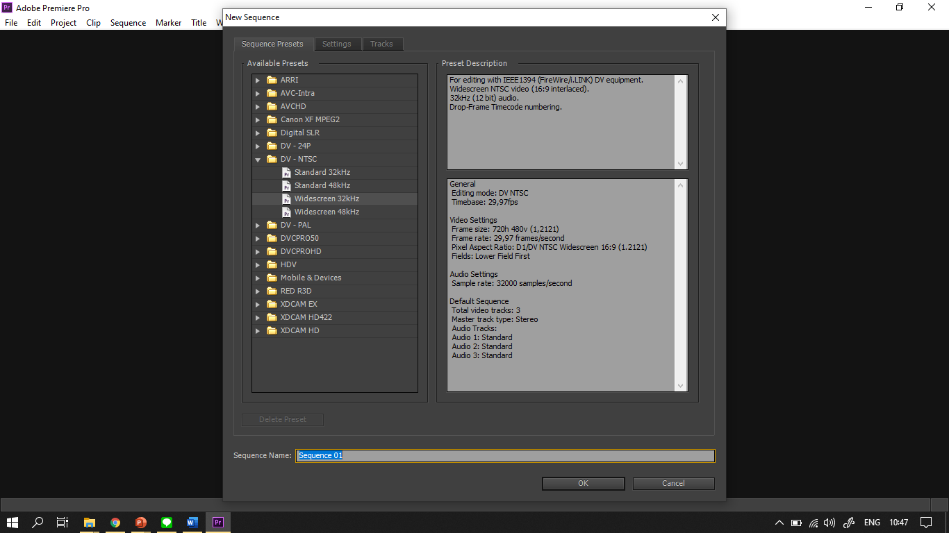
M4-5
KOMPUTER APLIKASI DKV IV
(ADOBE PREMIERE/ AFTER EFFECT)
Berikut adalah tampilan pemilihan bidang kerja atau di sebut new sequence
Gunakan ukuran standar untuk TV. Gunakan ukuran widescreen untuk tampilan popular saat ini
Standar tampilan dengan 32khz
Klik ok untuk melanjutkan
Nama bisa di ganti atau default

Slide 5
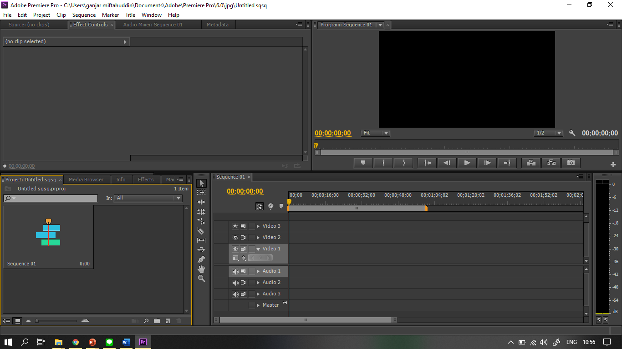
M4-5
KOMPUTER APLIKASI
(ADOBE PREMIERE)
Tampilan bidang kerja pada adobe premire
Untuk mengedit video
Seperti pengaturan posisi, ukuran, dll
Review hasil kerja
Sequence jangan hilang saat mengerjakan jika hilang data sebelumnya yg kalian edit akan hilang
Jika membuat baru sequence
New item 🡪 sequence
Time line projek untuk editing terdiri dari video dan audio

Slide 6
M4-5
KOMPUTER APLIKASI
(ADOBE PREMIERE)
1. Import melalui
File 🡪 import 🡪 cari folder penyimpanan
IMPORT
3 cara import file di adobe premire
2. Import dengan drag n drop
cari folder penyimpanan 🡪 drag ke projek
Import melalui
Klik kanan 🡪 import 🡪 cari folder penyimpanan
Catatan:
jika file tidak bisa support maka file harus di convert terlebih dahulu menggunakan software lain

Slide 7
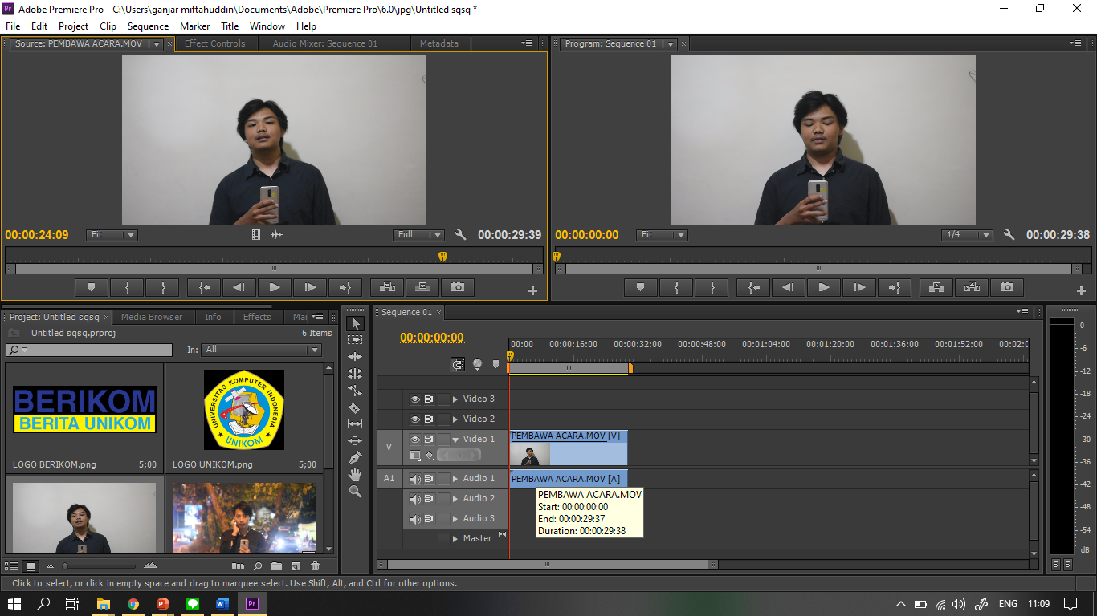
M4-5
KOMPUTER APLIKASI
(ADOBE PREMIERE)
TIME LINE
2 cara memindahkan file aset ke time line
1.Klik 2 kli pada video di project maka akan muncul di source.
lalu bisa drag secara langsung d sini namun kalian bisa memilih video saja atau audio saja.
1 bisa drag secara langsung d sini namun kalian bisa memilih video saja atau audio saja.
Video saja
Audio saja
2. Memindahkan drag n drop
File asset 🡪 drag ke timeline

Slide 8
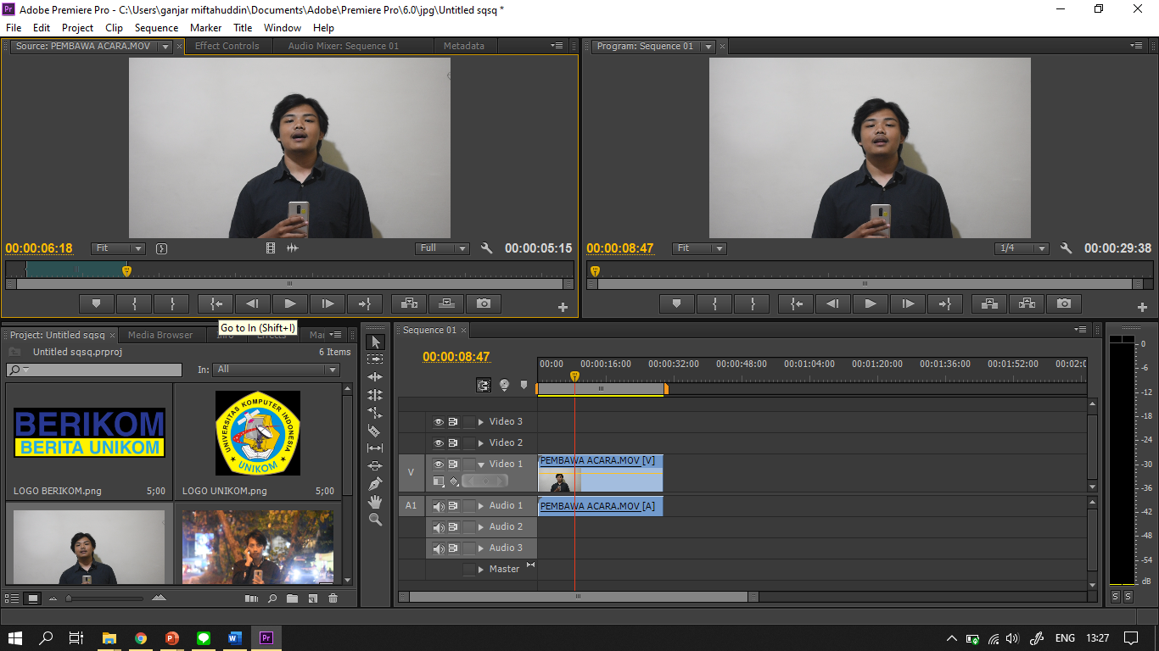
M4-5
KOMPUTER APLIKASI
(ADOBE PREMIERE)
EDITING
CUTING
Jika sudah berwarna hijau anda sudah menentukan awalan dan akhiran yg akan di pindahkan
2 cara memotong bagian video / video cut
Video
saja
Audio saja
Cara 1
Dapat menggunakan
MARK IN (MENENTUKAN AWALAN)
MARK OUT (MENENTUKAN AKHIRAN)
Setelah itu anda dapat menentukan video atau audio yang akan di drag ke time line
Menentukan awal
Menentukan akhir
Cara 2
Menggunakan
RAZOL TOOL : dengan mengarahkan detik keberapa video akan d potong lalu delet bagian yang tidak dibutuhkan
Posisi cut
TIME LINE

Slide 9
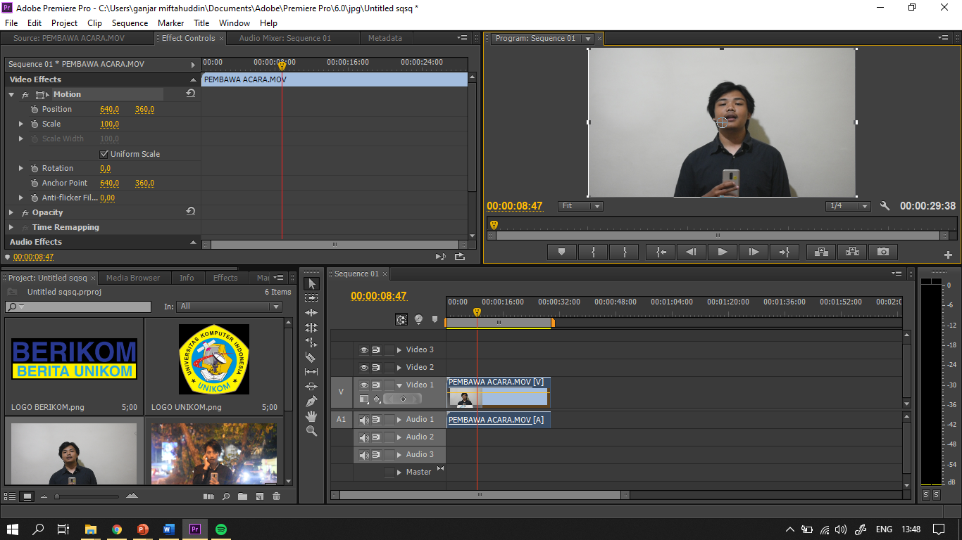
M4-5
KOMPUTER APLIKASI
(ADOBE PREMIERE)
POSISI &
SCALE
Audio saja
Posision
Kalian bisa mengganti angka berwarna kuning atau menggeser ke kanan atau ke kiri
Tarik untuk merubah ukuran layar
2 cara merubah posisi & scale
(merubah ukuran)
Scale (merubah ukuran)
Kalian bisa mengganti angka berwarna kuning atau menggeser ke kanan atau ke kiri
Cara 1
Terlebih dahulu klik video pada time line agar menu pada effect control panel.
Jika sudah lihat effect control
Akan menemukan Menu video effect di bawah
Klik panah motion
Maka akan muncul
Position
Scale
dll
Cara 2
Klik 2 kali pada preview panel.
Jika sudah ada point(titik2) di sekeliling video kalian bisa merubah posisi dan merubah ukuran.
TIME LINE

Slide 10
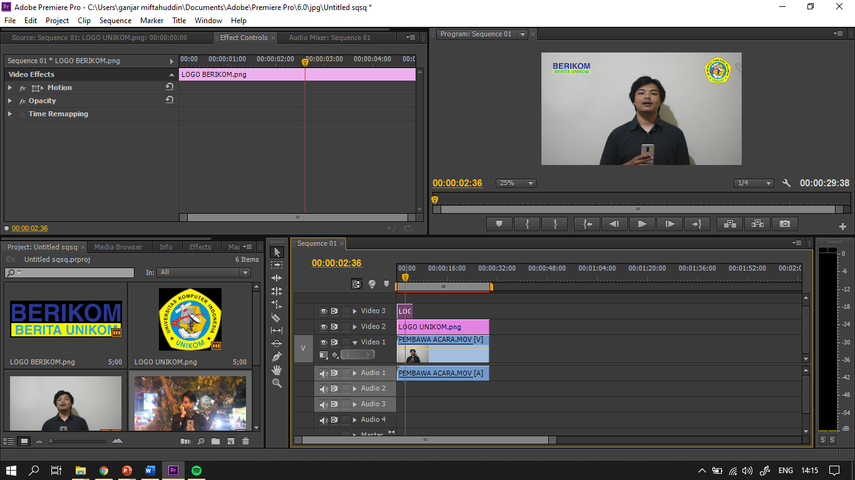
M4-5
KOMPUTER APLIKASI
(ADOBE PREMIERE)
TRACK
Cara menambahkan track video & audio
Mengkosistenkan image agar muncul dari awal sampai akhir video
Tarik sesuai durasi jika ingin muncul konsisten dari awal sampai akhir
Drag / pindahkan objek ke bagian kosong di atas track video 3
Jika bertambah menjadi video 4 penambahan berhasil
contoh
drag
TIME LINE

Slide 11
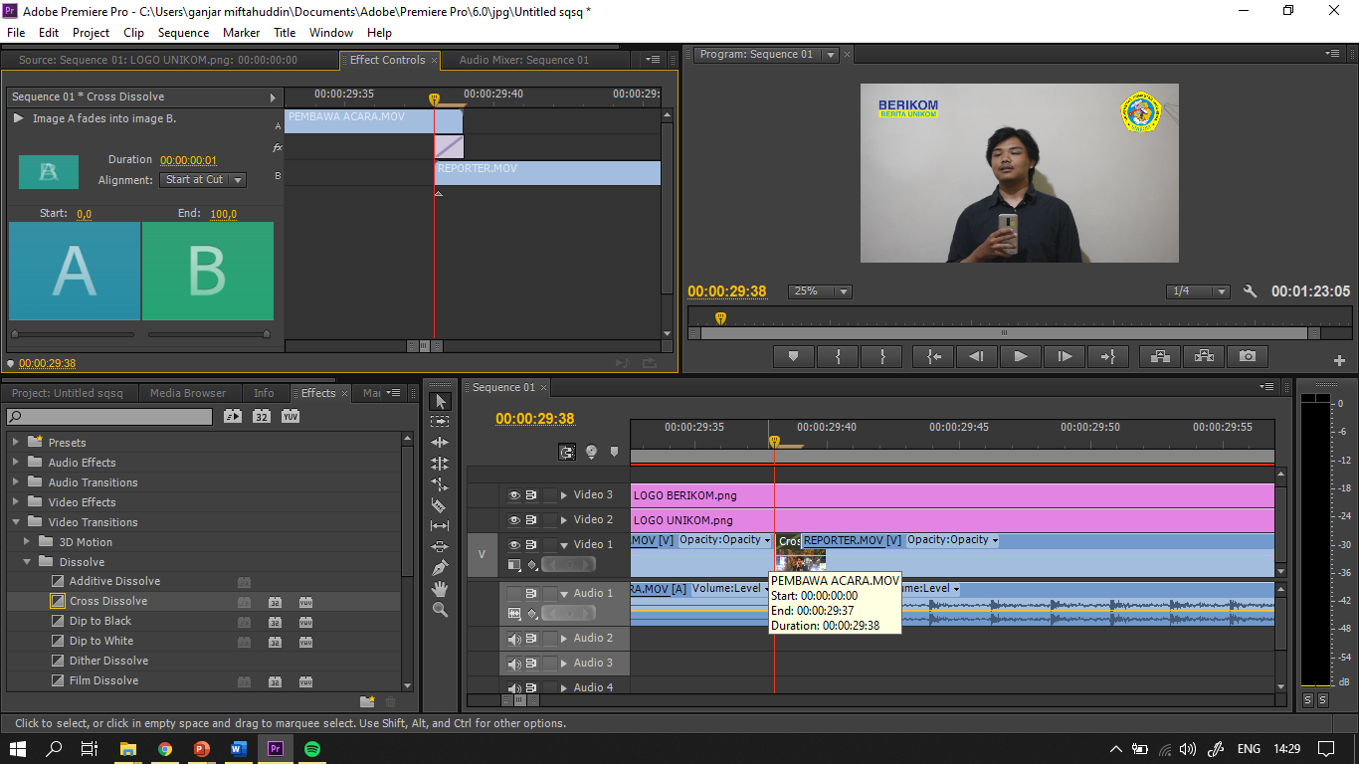
M4-5
KOMPUTER APLIKASI
(ADOBE PREMIERE)
3
Untuk edit transisi
Klik 2x pada transisi
Lalu ubah angka2 yang ada di effect control panel
TRANSISI
Menambahkan transisi
Dan pengaturan
Klik 2x
1
Effect panel🡪 folder video transitions
🡪pilih transisi yang di inginkan
Contoh menggunakan cross dissolve (standar transisi)
Lalu drag pada di tengah ke2 video
Jika ada d atas video kotak kecil artinya trasnsisi sudah terpasang
Drag
TIME LINE
2
Jika tidak muncul karena video terlalu Panjang, arahkan durasi detik transisi lalu geser pada bagian bawah ini.
Geser

Slide 12
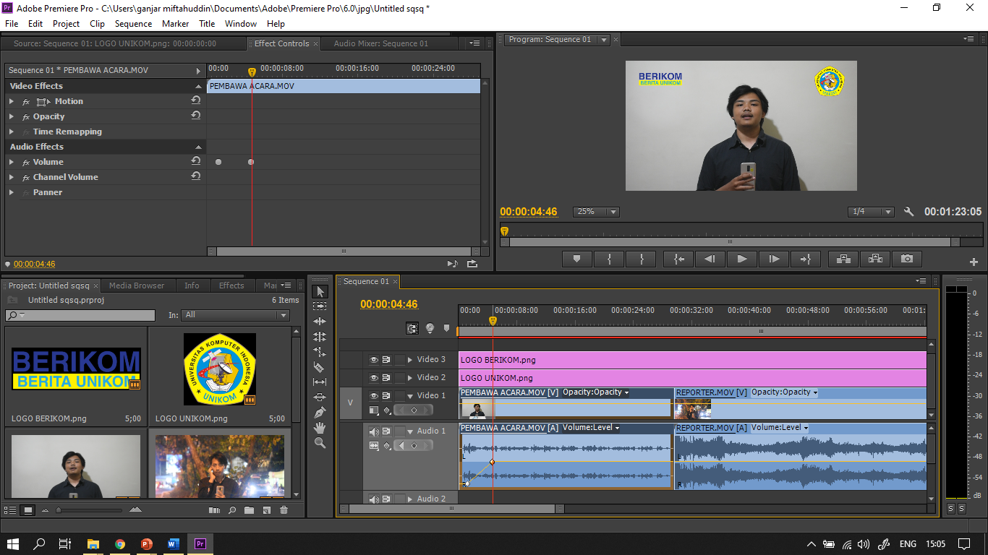
M4-5
KOMPUTER APLIKASI
(ADOBE PREMIERE)
AUDIO
Cara memperhalus audio
( dari pelan ke normal sound)
Agar pertama kali play tidak buat orang kaget dengan sound yang tiba2 keras.
1
Klik panah pada Audio maka akan menemukan tampilan seperti di samping.
Jika terlalu kecil / tidak terlihat Tarik kebawah pada batas audio
2
Arahkan dahulu durasi 🡪
lalu klik keyframe 🡪
Pindahkan keyframe ke bawah untuk menghilangkan sound
Kembali ke no 1 ( arahkan ke durasi suara normal)
lalu klik keyframe 🡪
Pindahkan keyframe ketengah agar suara Kembali normal
1
4
TIME LINE
6
3
2&5
Tarik kebawah

Slide 13
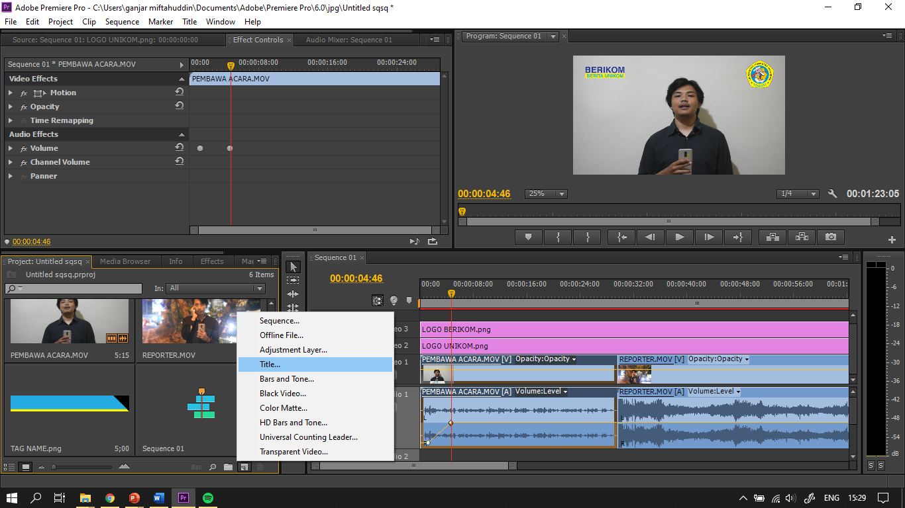
M4-5
KOMPUTER APLIKASI
(ADOBE PREMIERE)
Teks
Cara menambahkan teks
1. Klik new item 🡪 title

Slide 14
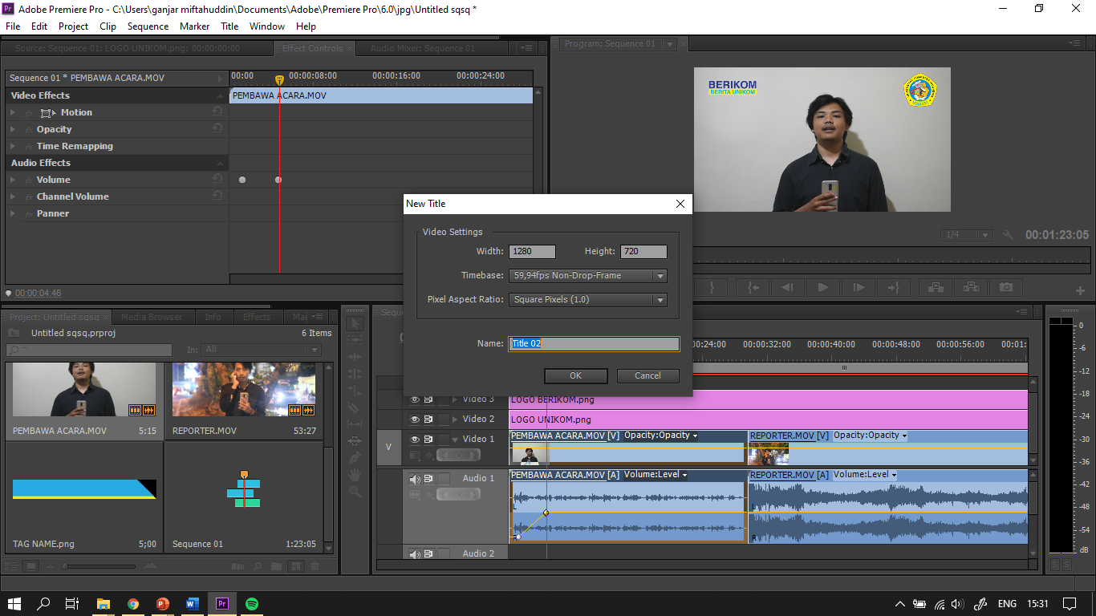
M4-5
KOMPUTER APLIKASI
(ADOBE PREMIERE)
New title 🡪 beri nama🡪 Ok

Slide 15
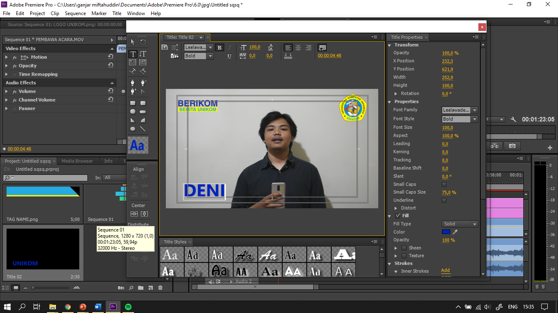
M4-5
KOMPUTER APLIKASI
(ADOBE PREMIERE)
Ganti font
Ganti warna
Ganti style font
Klik 2x🡪 tulis teks
Contoh nama: DENI
Atur posisi:
Slection tool 🡪 teks digeser sesuaikan posisi yang di inginkan
Jika ingin memberi background di teks, dengan membuat kotak terlebih dahulu lalu ketikan teks
Setelah selesai close saja (x) maka teks akan bertambah pada asset project
close

Slide 16
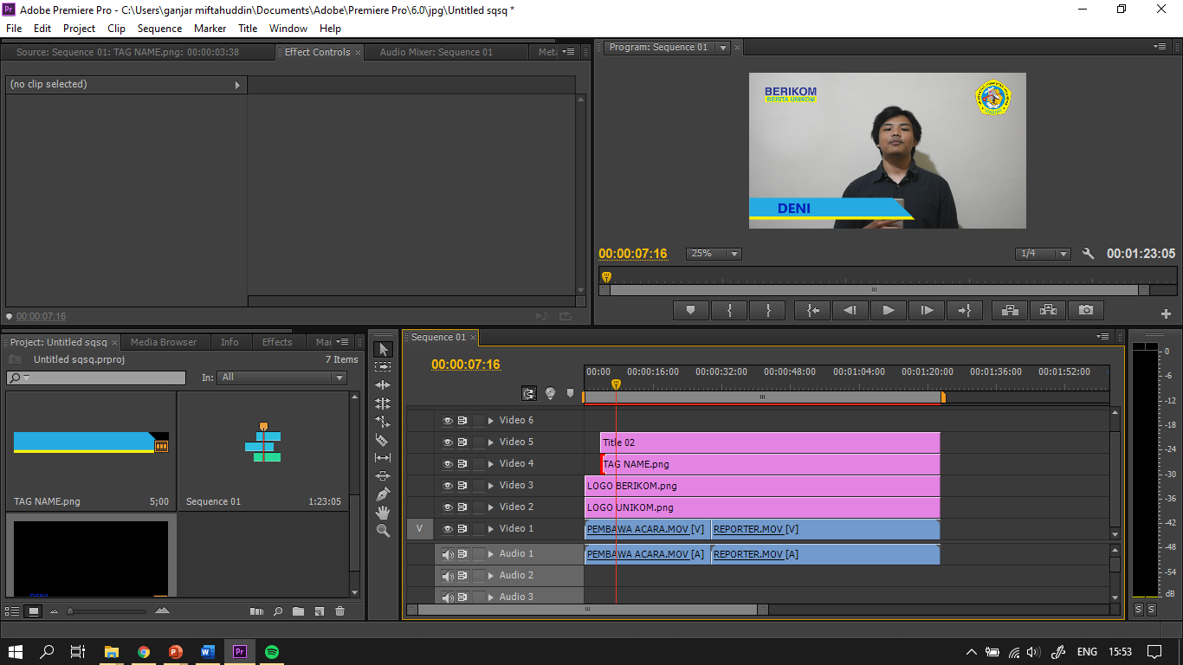
M4-5
KOMPUTER APLIKASI
(ADOBE PREMIERE)
Setelah ada di asset project maka pindahkan/ drag ke time line.
Dan bisa d liat d preview, dan dapat menambahkan transisi di awal
Jika ingin edit teks, klik 2x teks di timeline.
Jika ingin memberi background bisa gunakan image (menambah track di bawah teks) atau beri kotak pada edit teks secara langsung
klik 2x to edit
Contoh menambah background

Slide 17
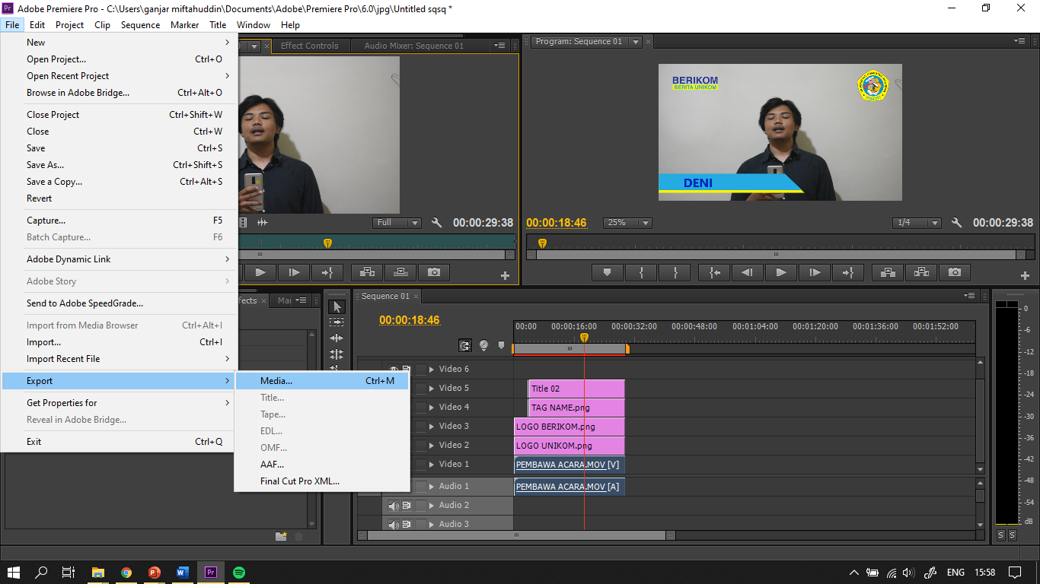
M4-5
KOMPUTER APLIKASI
(ADOBE PREMIERE)
RENDER
Jika selesai mengedit maka akan kita export untuk menjadikan video final project.
Berikut langkah2nya:
File🡪 Export🡪 media

Slide 18
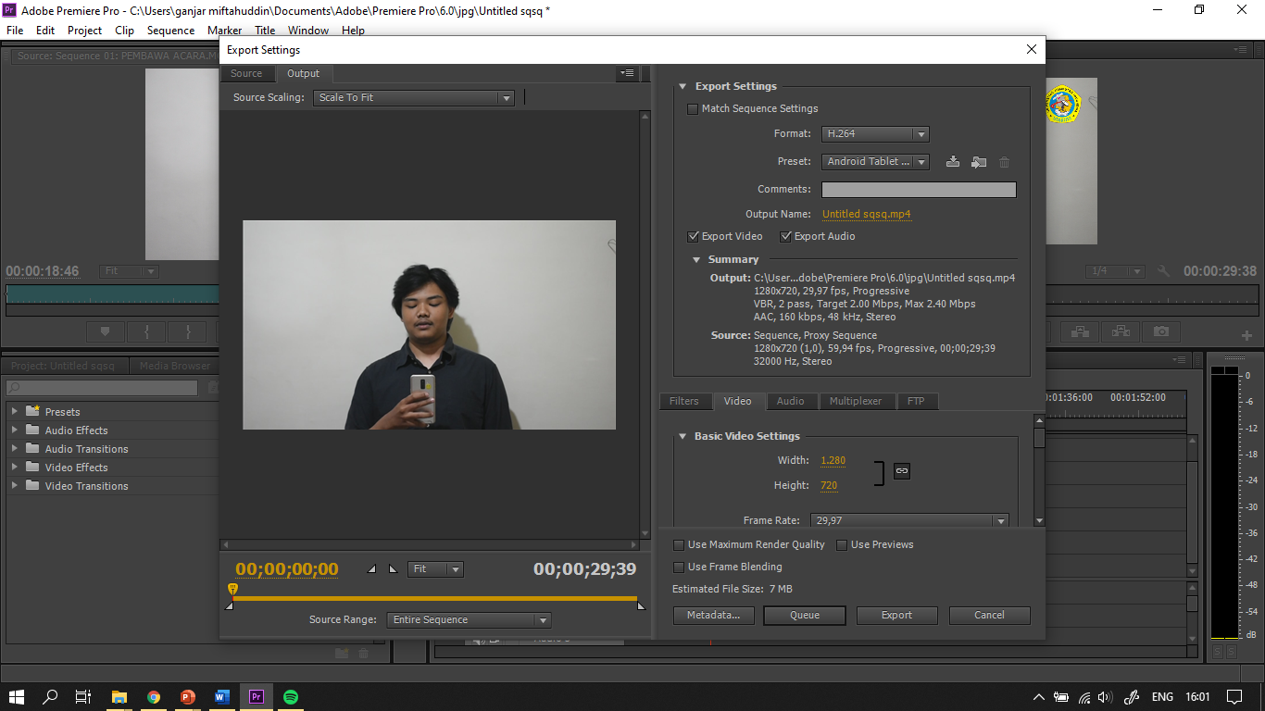
M4-5
KOMPUTER APLIKASI
(ADOBE PREMIERE)
RENDER
Export setting panel
Kita ubah setingan:
Format : H.264 (mp4)
Agar file kecil dan qualitas bagus
Jika tidak ada kalian harus menggunakan adobe media encoder (biasanya versi adobe CC tidak ada)
Output name : beri nama file dan cari tempat untuk penyimpanan file yg akan di save.
Setelah itu klik Export

Slide 19
M4-5
KOMPUTER APLIKASI
(ADOBE PREMIERE)
SELAMAT BERKARYA

